Slide 1
«Наши папы – бравые солдаты!»

Slide 2
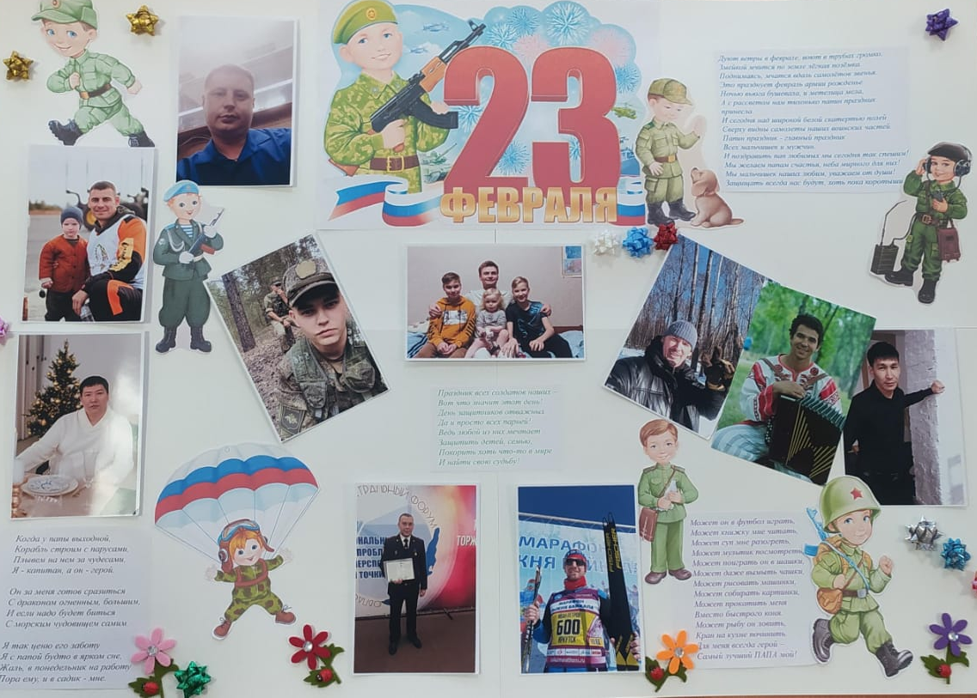
Выставка работ, посвященная Дню защитника отечества!

Slide 3
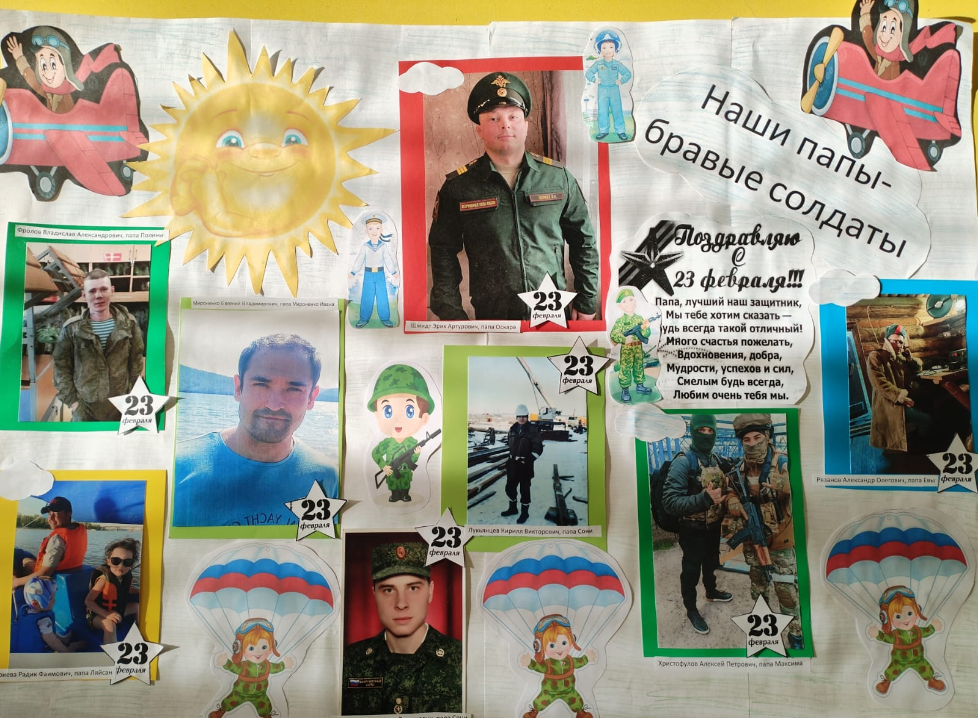
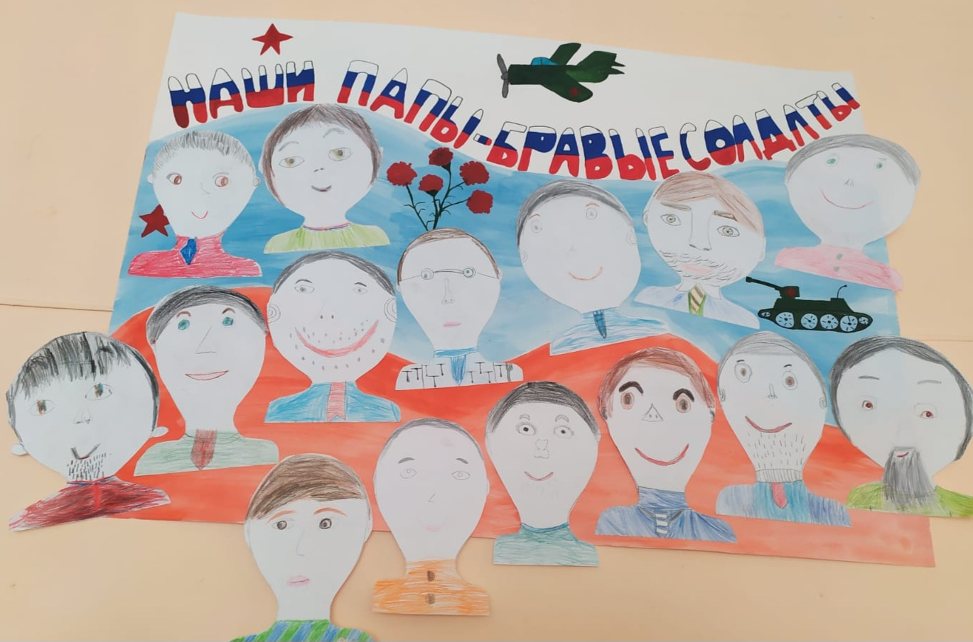
Выставка работ, посвященная Дню защитника отечества!

Slide 4
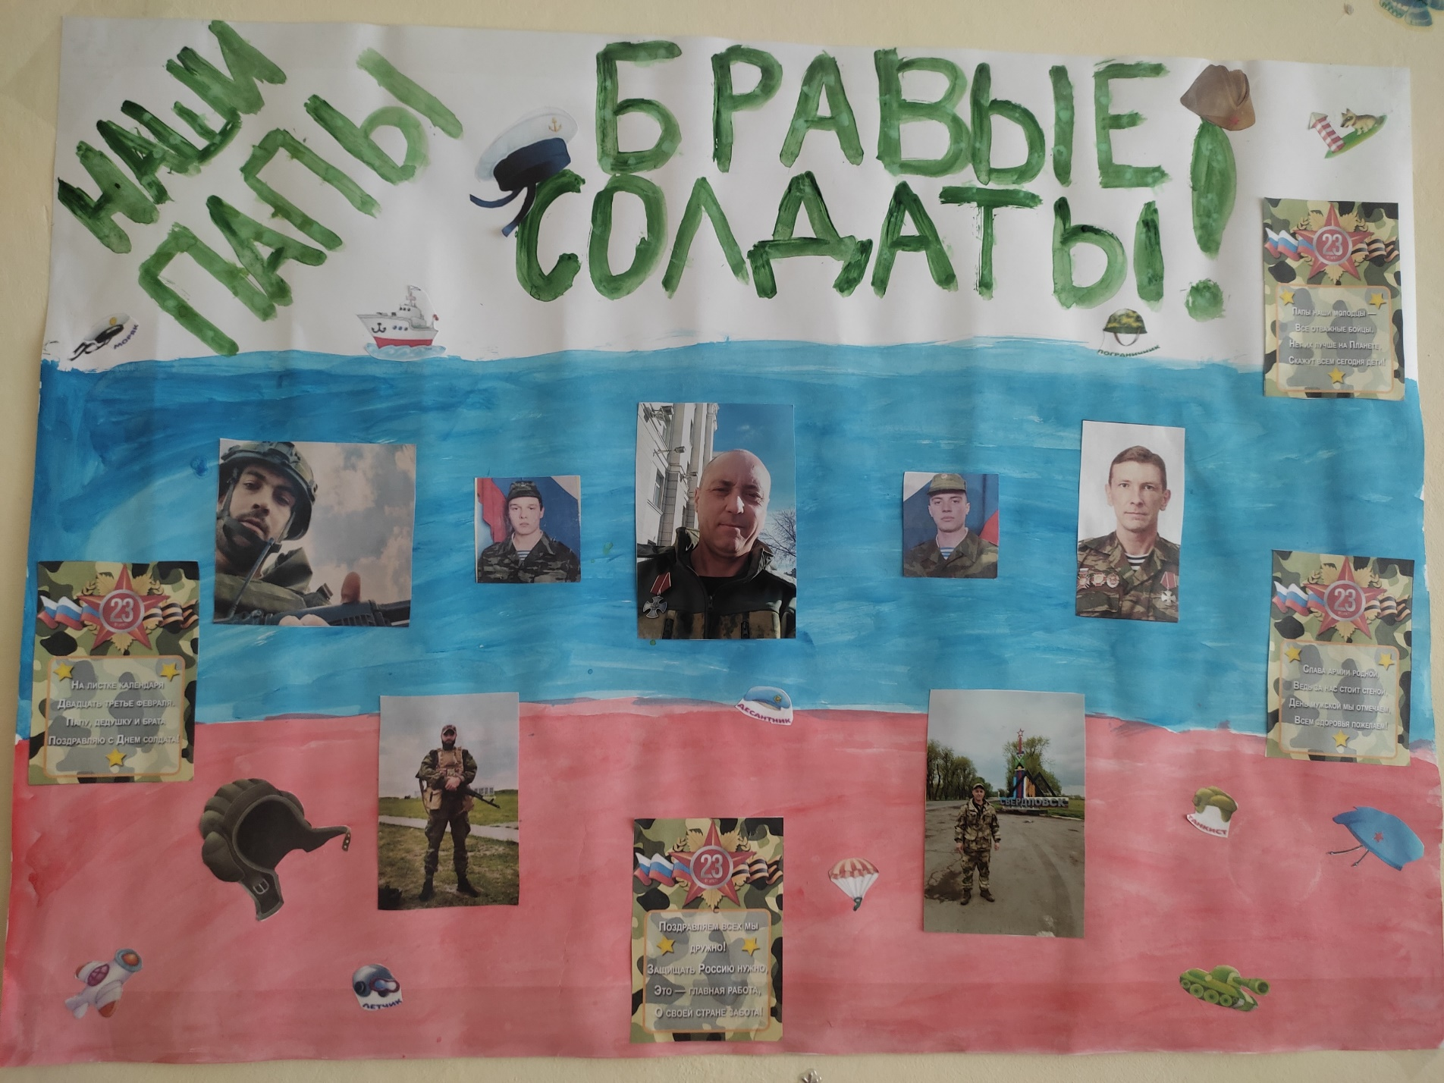
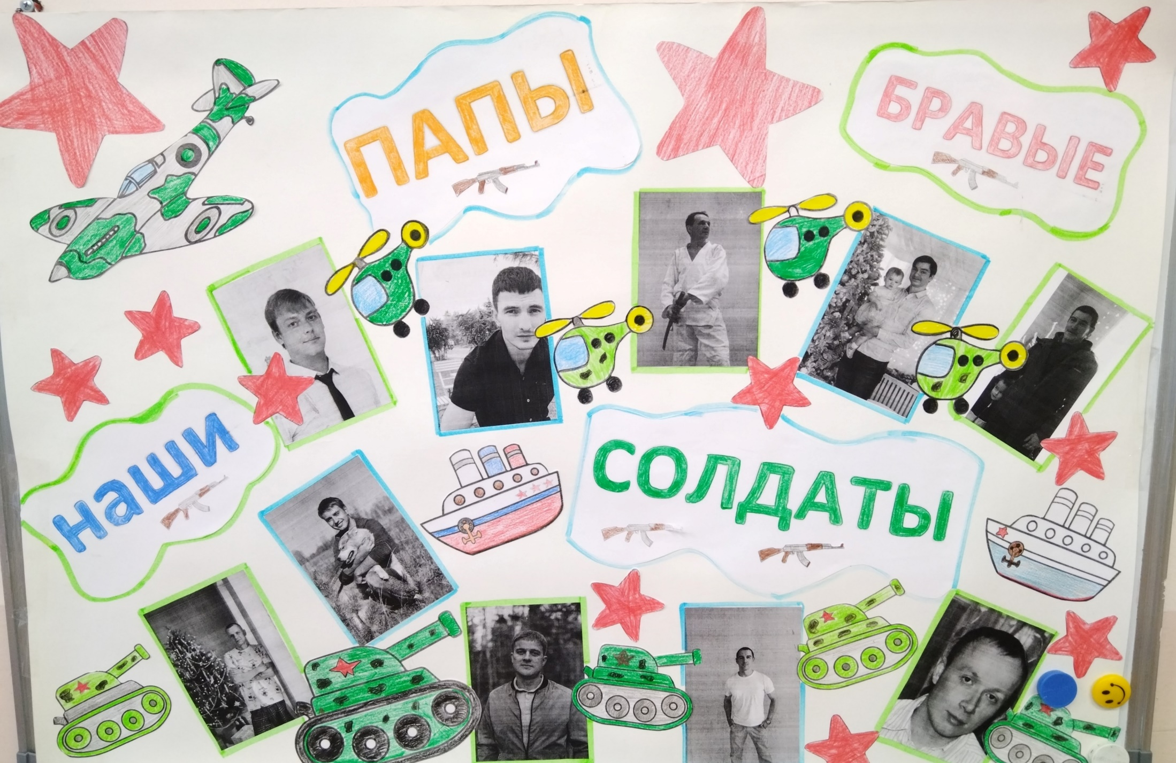
Выставка работ, посвященная Дню защитника отечества!

Slide 5
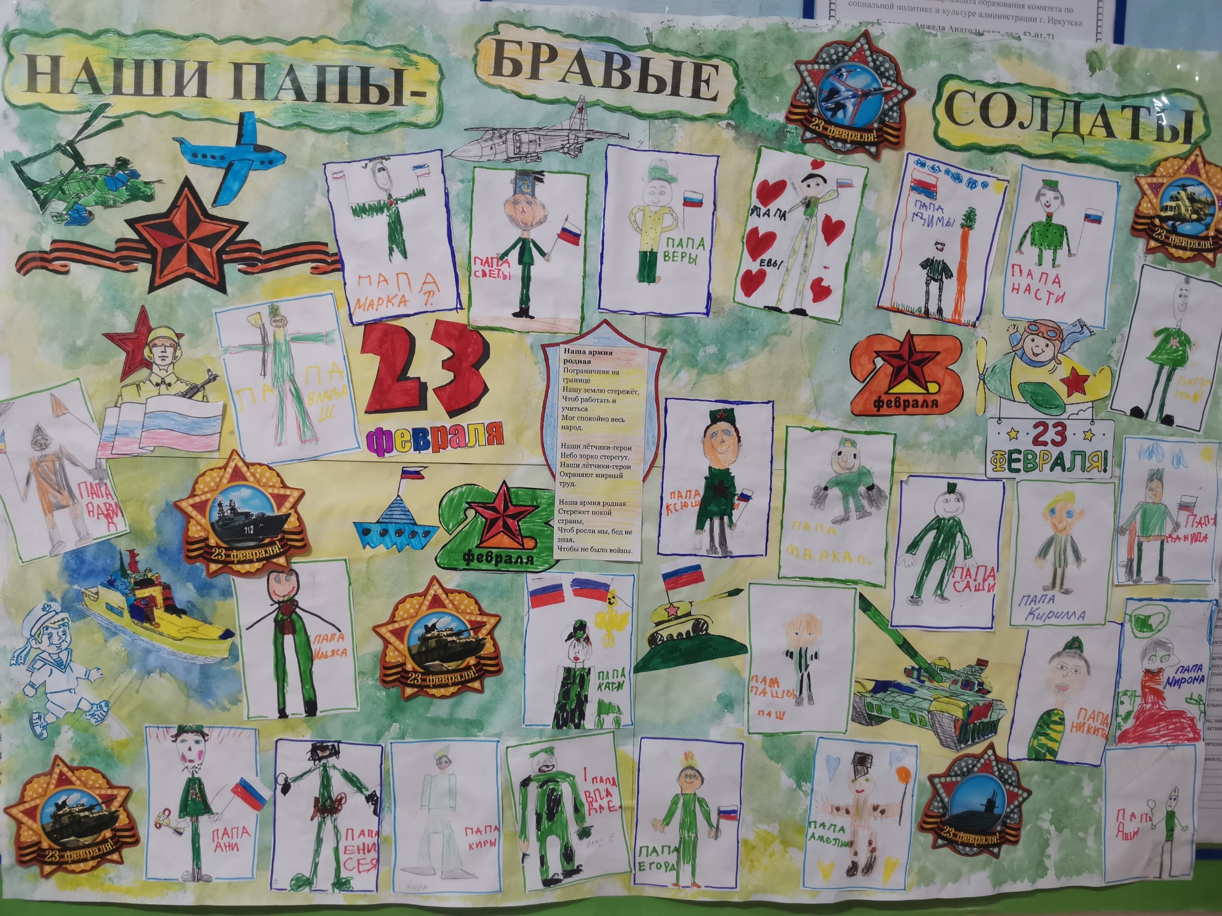
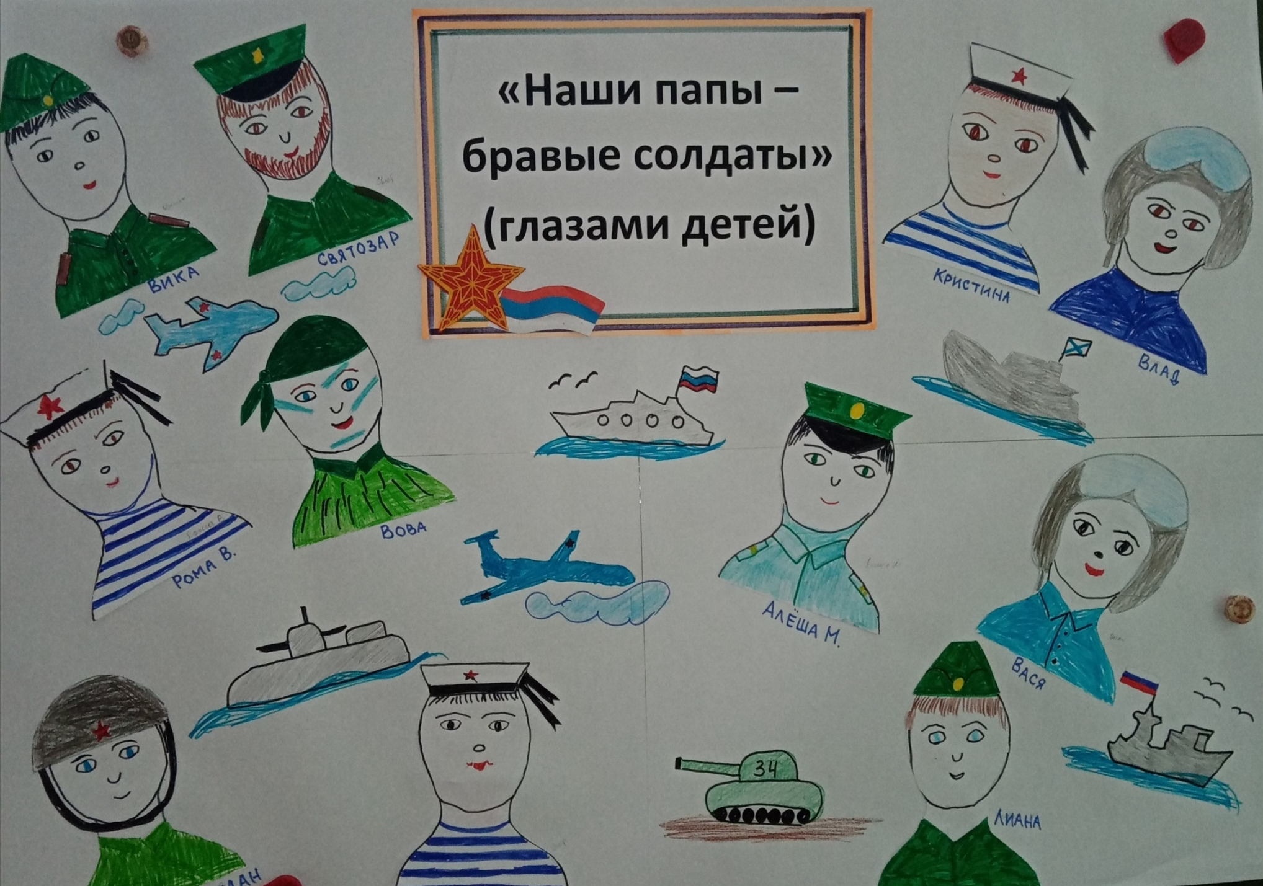
Выставка работ, посвященная Дню защитника отечества!

Slide 6
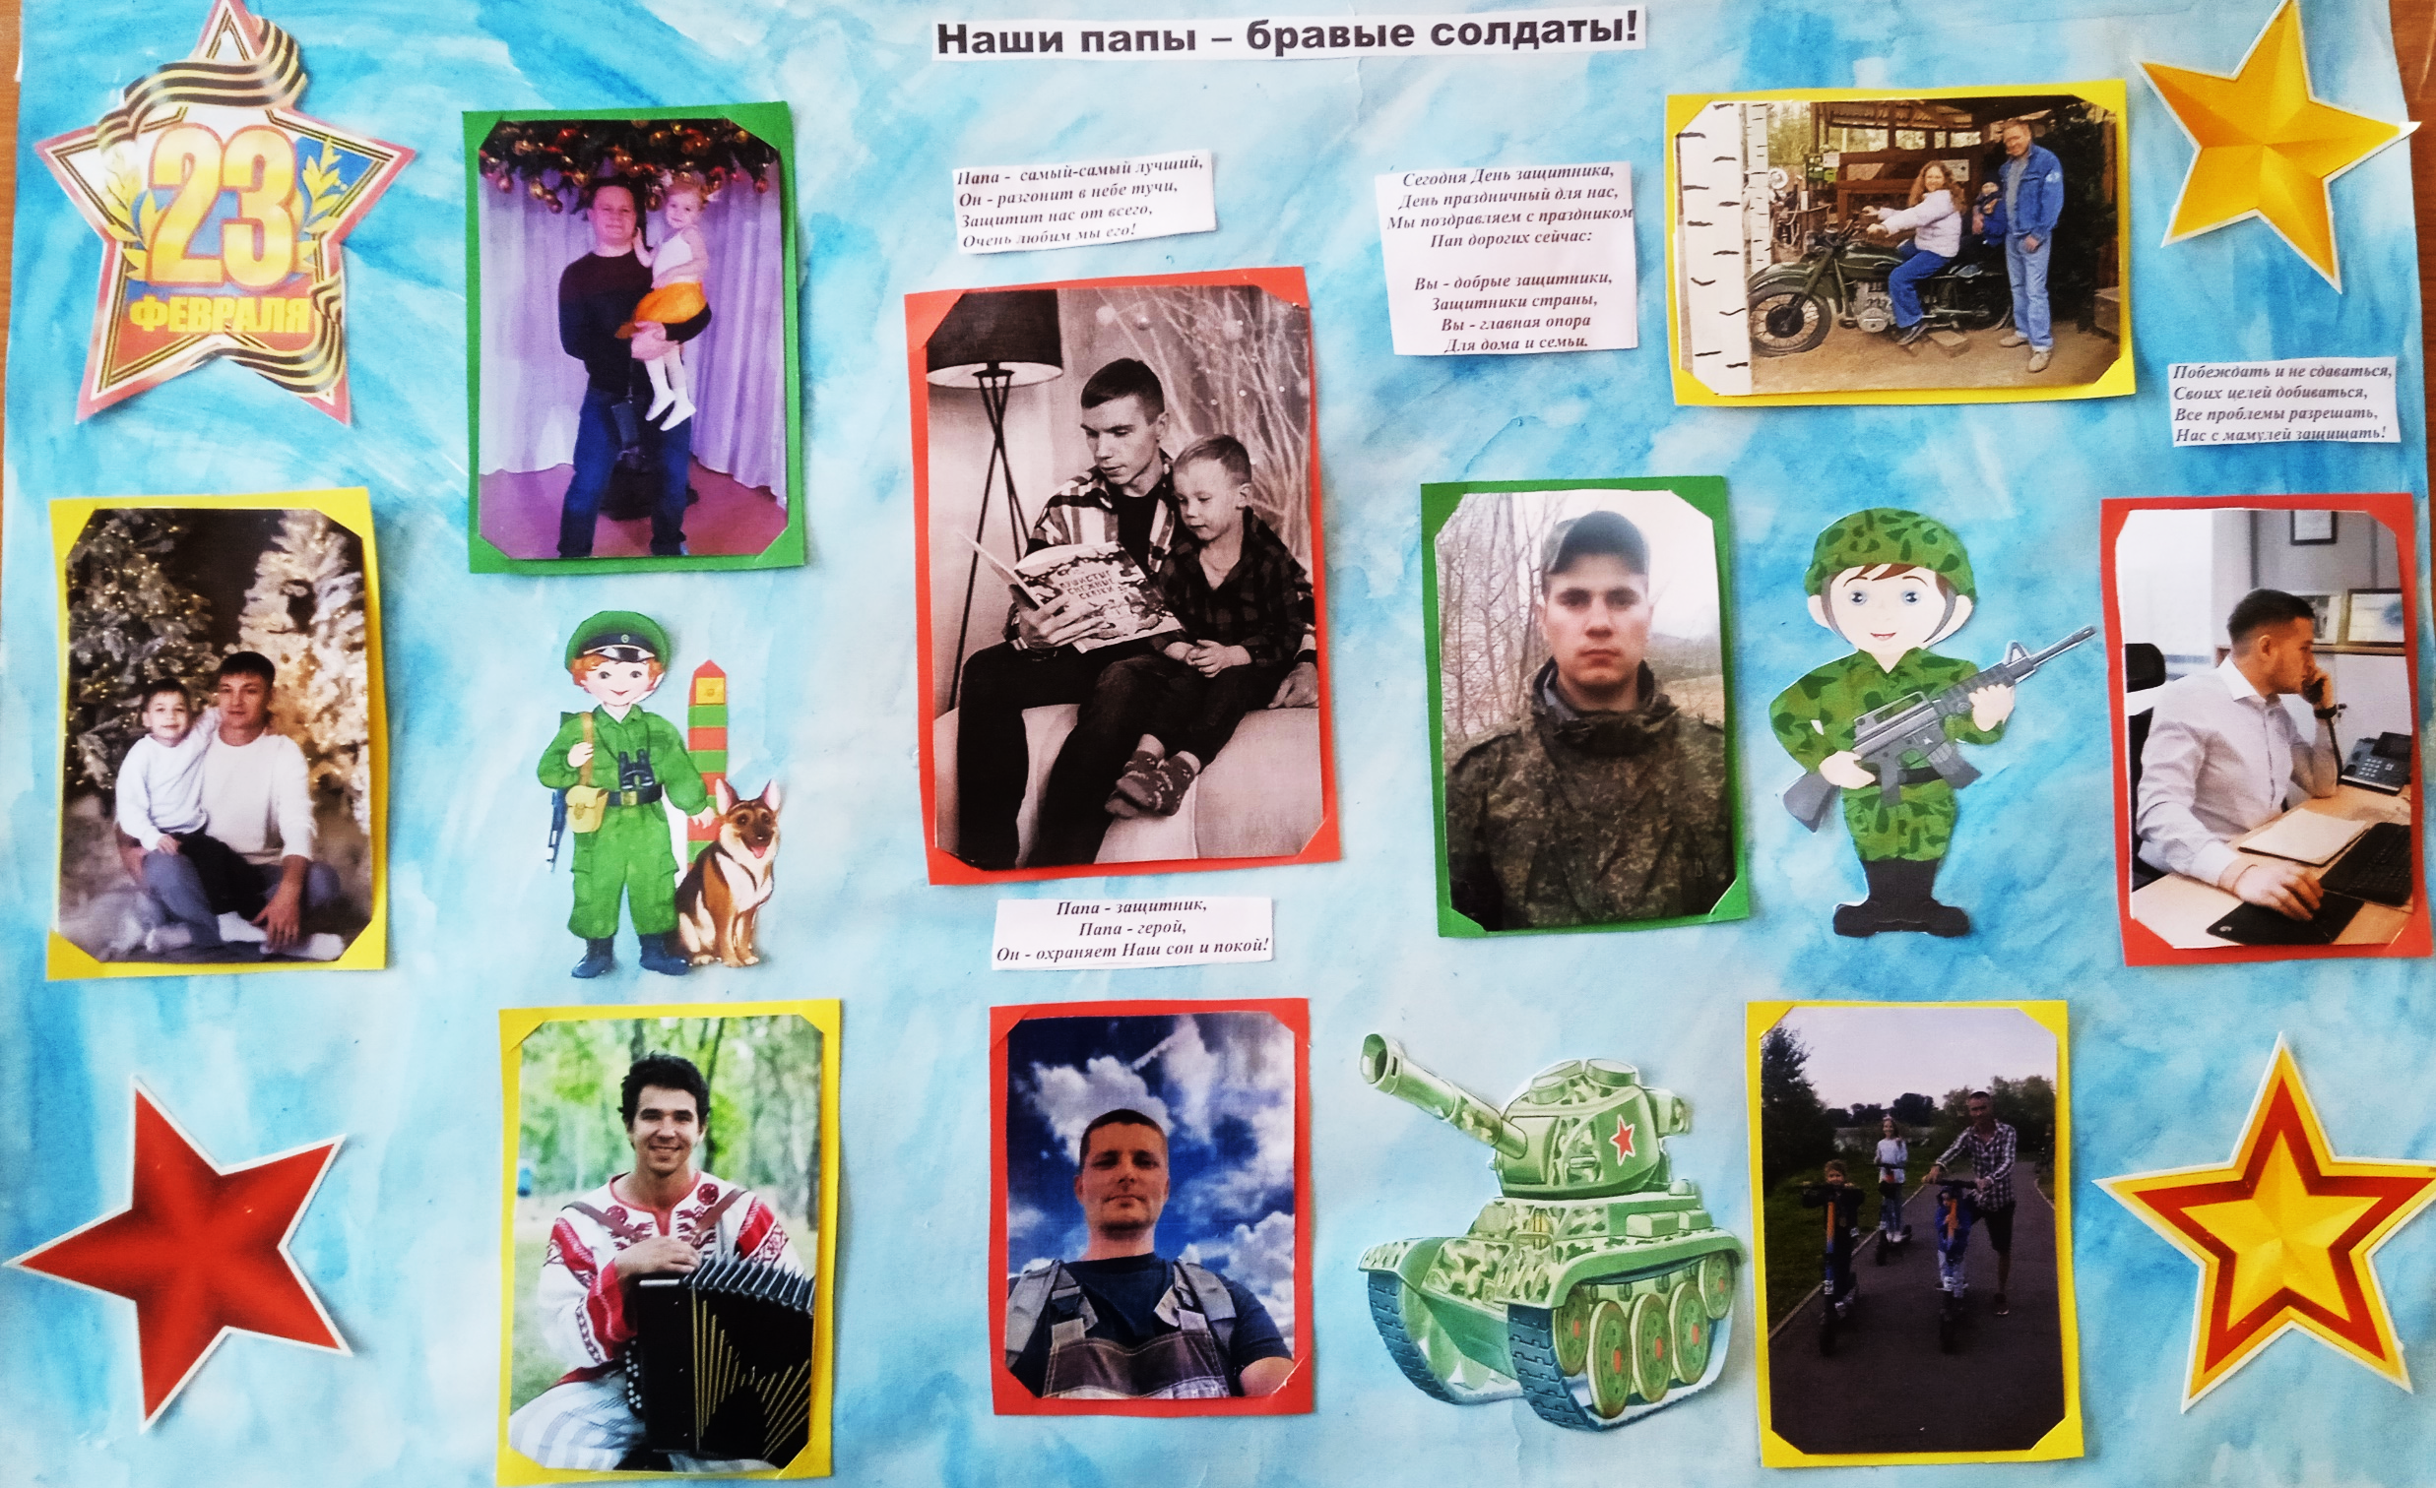
Выставка работ, посвященная Дню защитника отечества!

